Slide 1
SISTEMA EXPERTO TEST DE TIPOS DE APRENDIZAJES.
ERICK ESTEBAN PASCUAL MARTINEZ
FRANCISCO RICARDO
JUDITH SANCHEZ PAREJA

Slide 2
OBJETIVO
Evaluar los tipos de aprendizaje visual, auditivo y kinestésico como estrategia para identificar la modalidad o estilo que mas utilizas, no solo para el aprendizaje si no también para determinar la atención de los alumnos.

Slide 3

Lógica
La lógica de nuestro sistema experto
Implementaremos un sistema experto con Prolog cuya finalidad será orientar a las personas que no definen su perfil de aprendizaje y poder ayudarles en su elección, la persona utilizara el Tés, interactuara con el Sistema Experto, brindándole opciones de elección por medio de preguntas, que permitirán definir el perfil de aprendizaje, visual, auditivo y/o kinestésico.

Slide 4
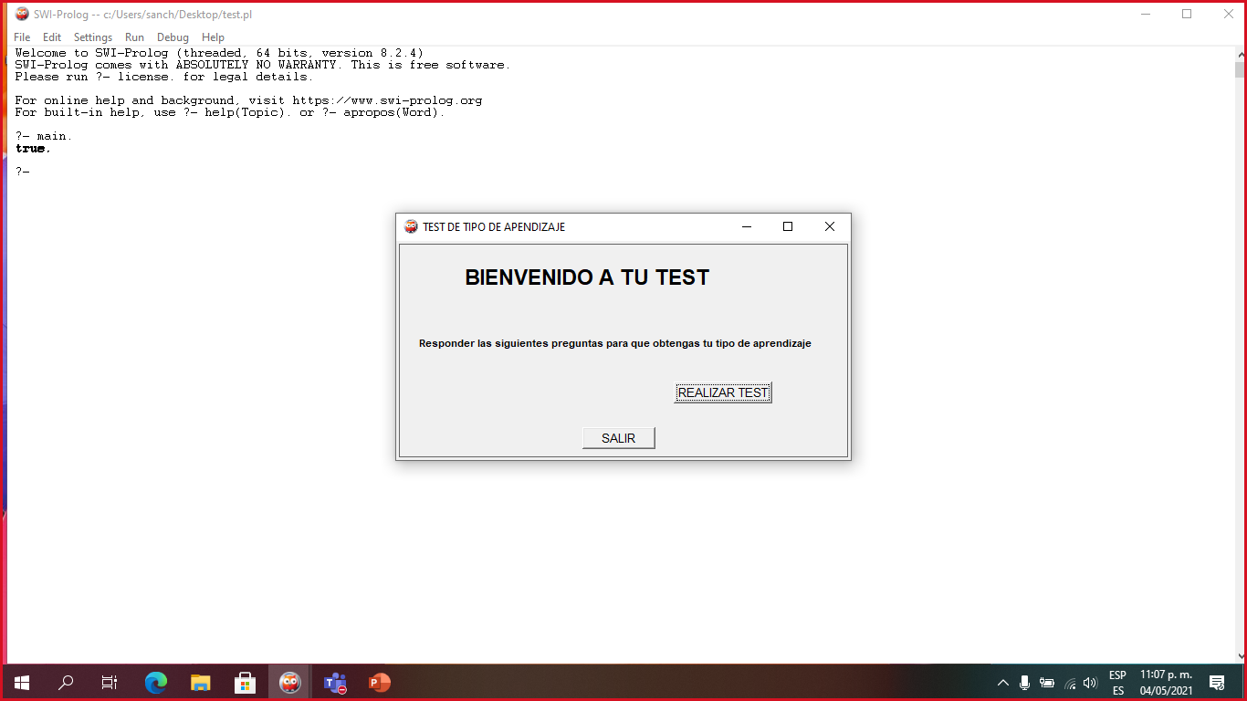
PROCESO DEL SISTEMA EXPERTO

Slide 5
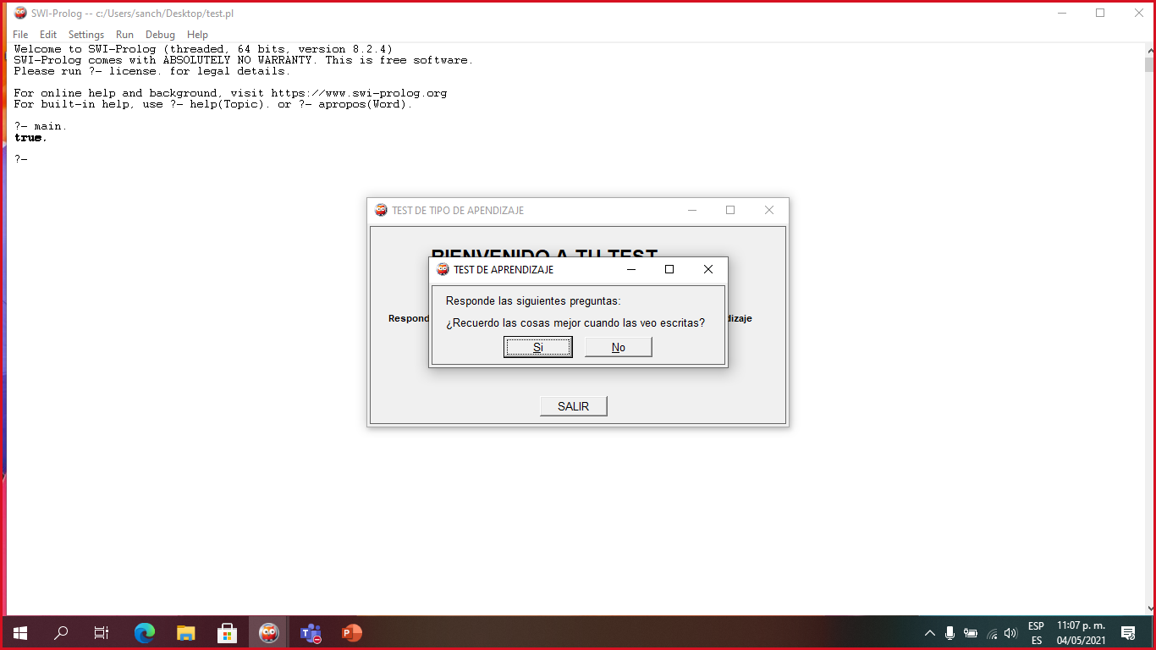

Slide 6
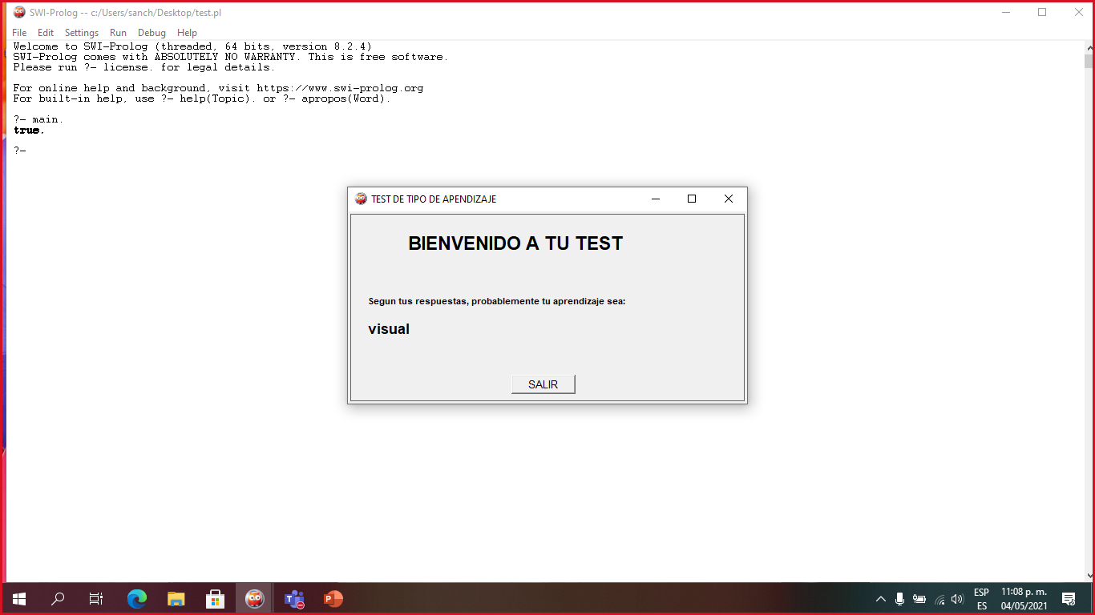
PROGRAMA TERMINADO

Slide 7
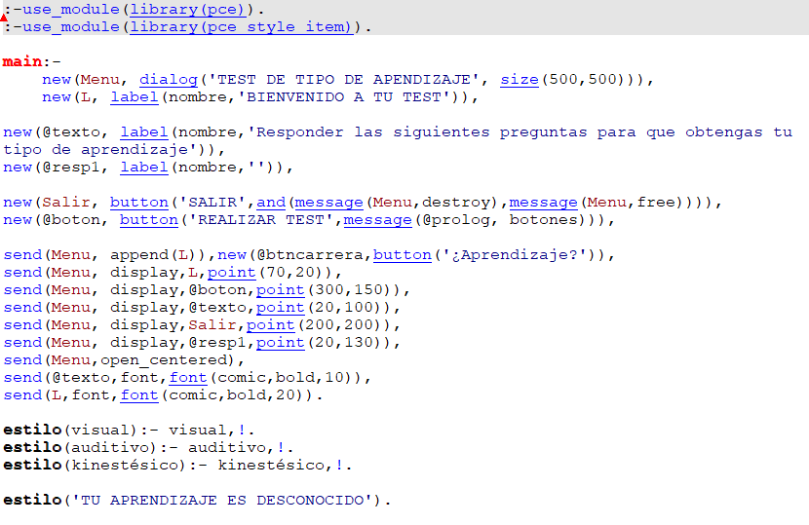
PROCESO DEL SISTEMA EXPERTO(CODIGO)

Slide 8
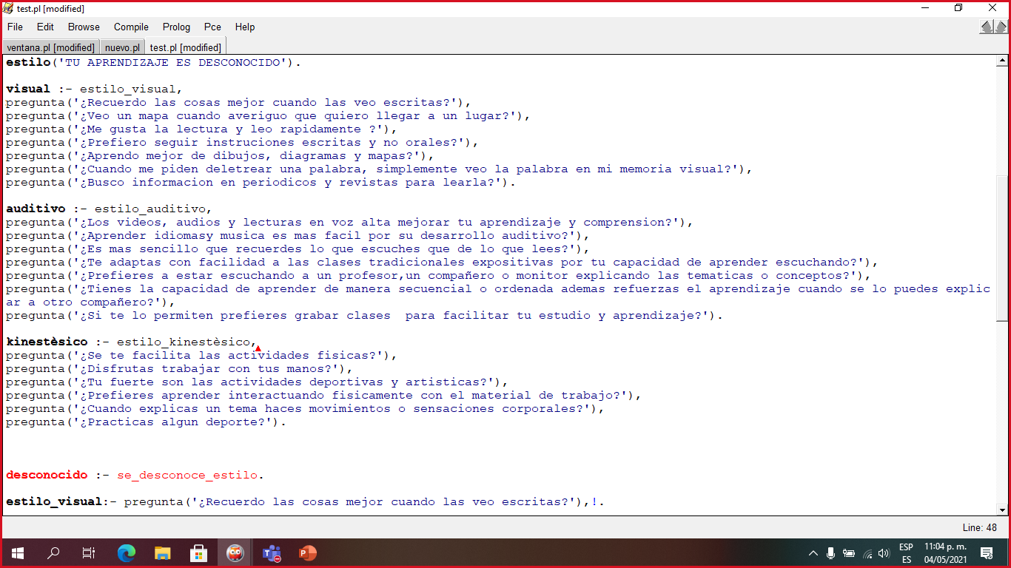
PROCESO DEL SISTEMA EXPERTO(CODIGO)

Slide 9
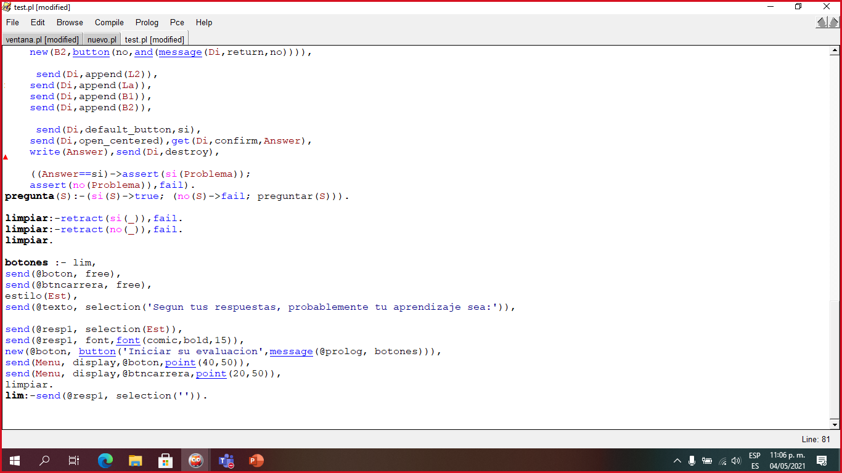

Slide 10
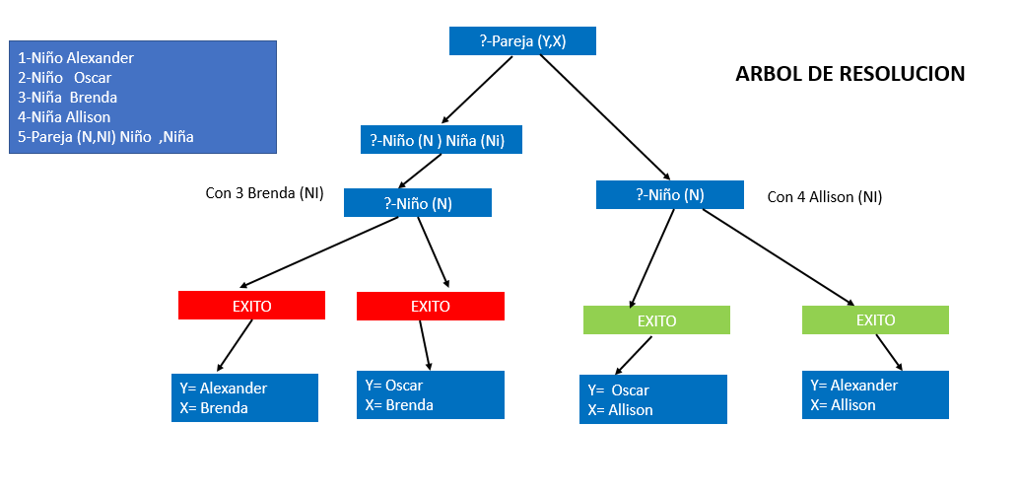
ARBOL DE RESOLUCIÓN

Slide 11
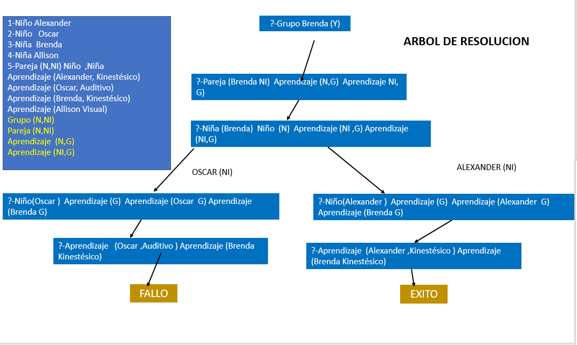

Slide 12
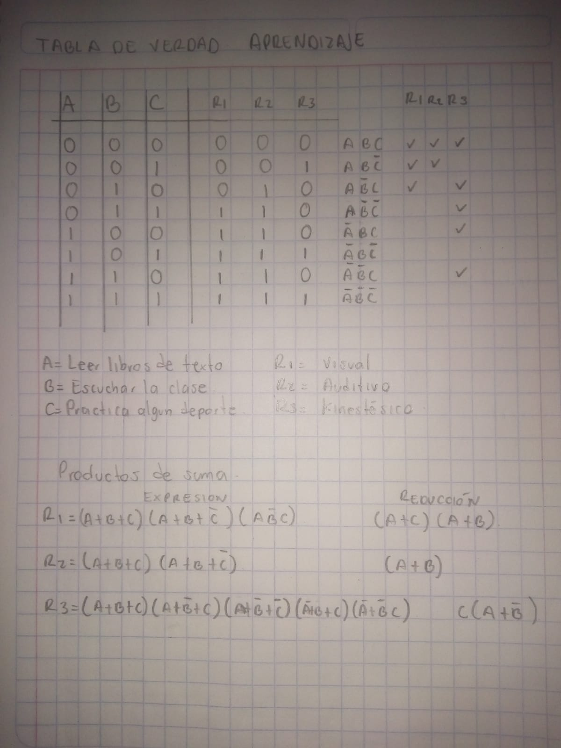
TABLAS DE VERDAD
CIRCUITO DEL PROGRAMA
Utilizamos la solución de productos de suma estándar y tomamos los ceros para encontrar los productos y reducirlos. Recordando que productos de suma se niegan los (1).

Slide 13
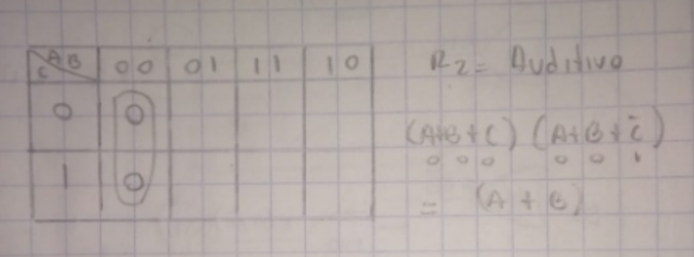
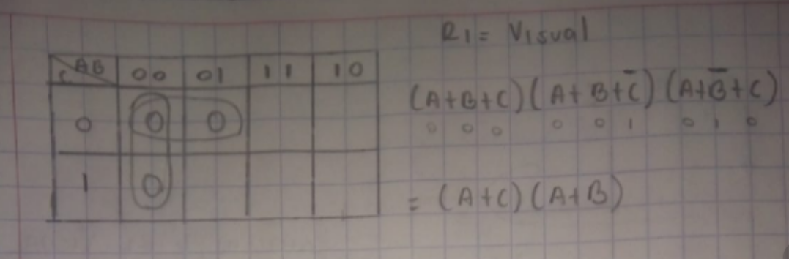
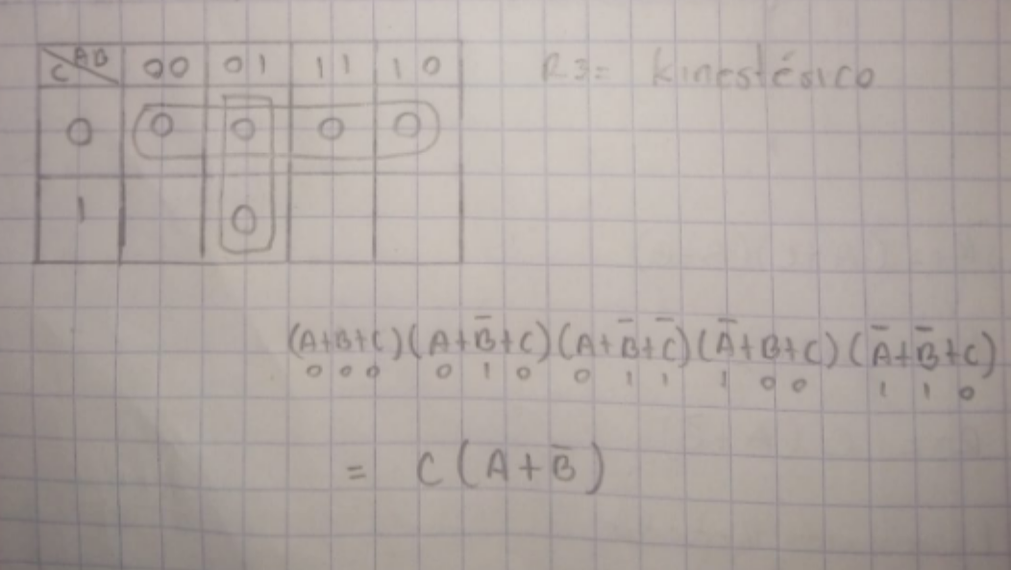
MAPAS DE KARNAUGH
Se realizaron las reducciones de cada producto (aprendizaje) en base a nuestra tabla de verdad.

Slide 14
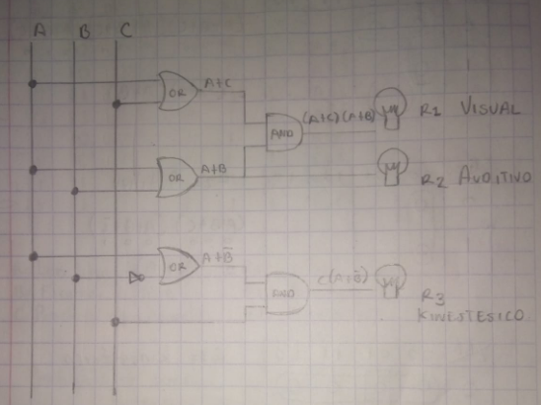
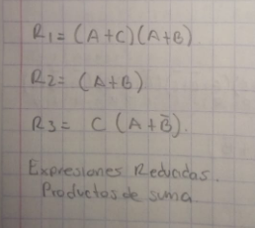
CITCUITO

Slide 15
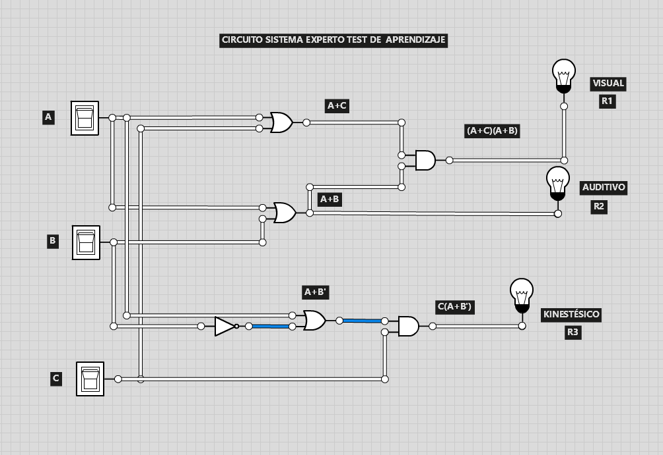
CIRCUITO EN LOGIC

Slide 16
GRACIAS!!

